Slide 1
Il periodo Ipotetico
Autrice: Alessia Murgi
LIVELLO B2
Attività di rinforzo sull’uso del congiuntivo imperfetto e del condizionale presente nella costruzione del periodo ipotetico

Slide 2


Slide 3
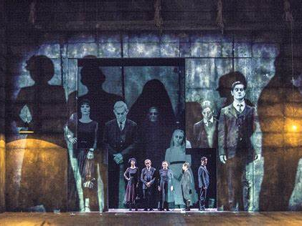

Slide 4

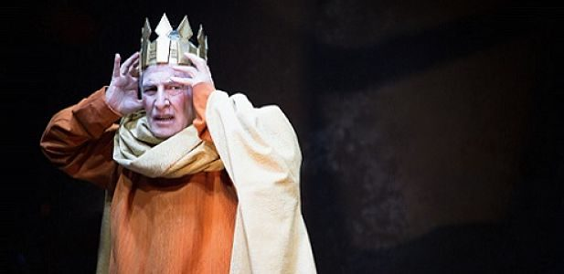

Slide 5
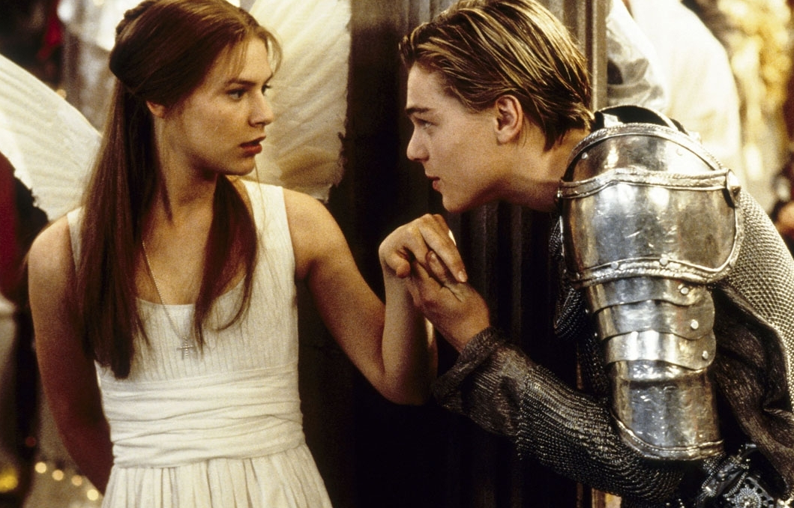

Slide 6
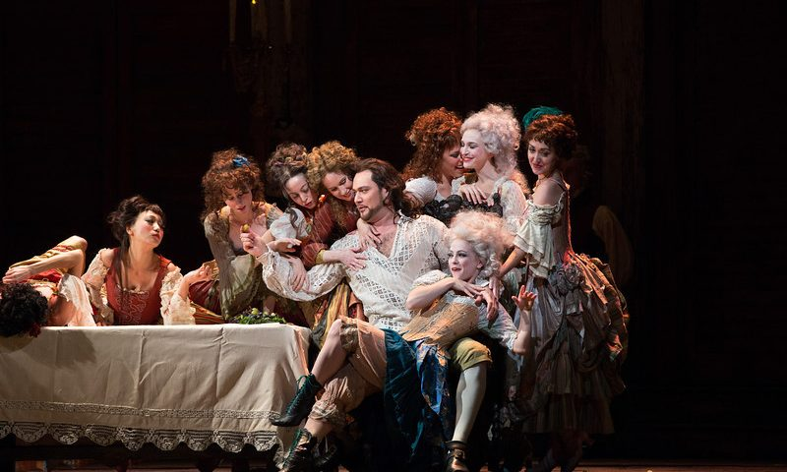

Slide 7


Slide 8
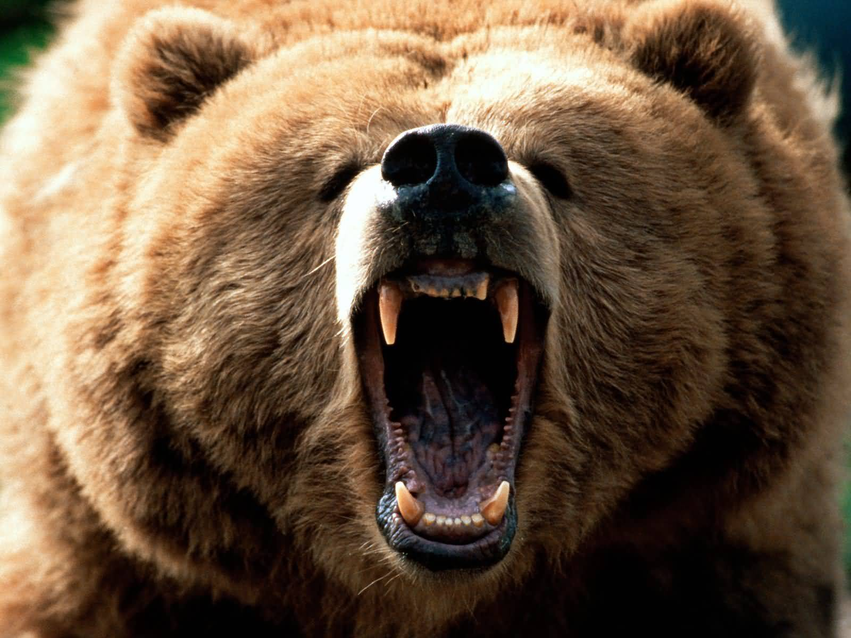

Slide 9
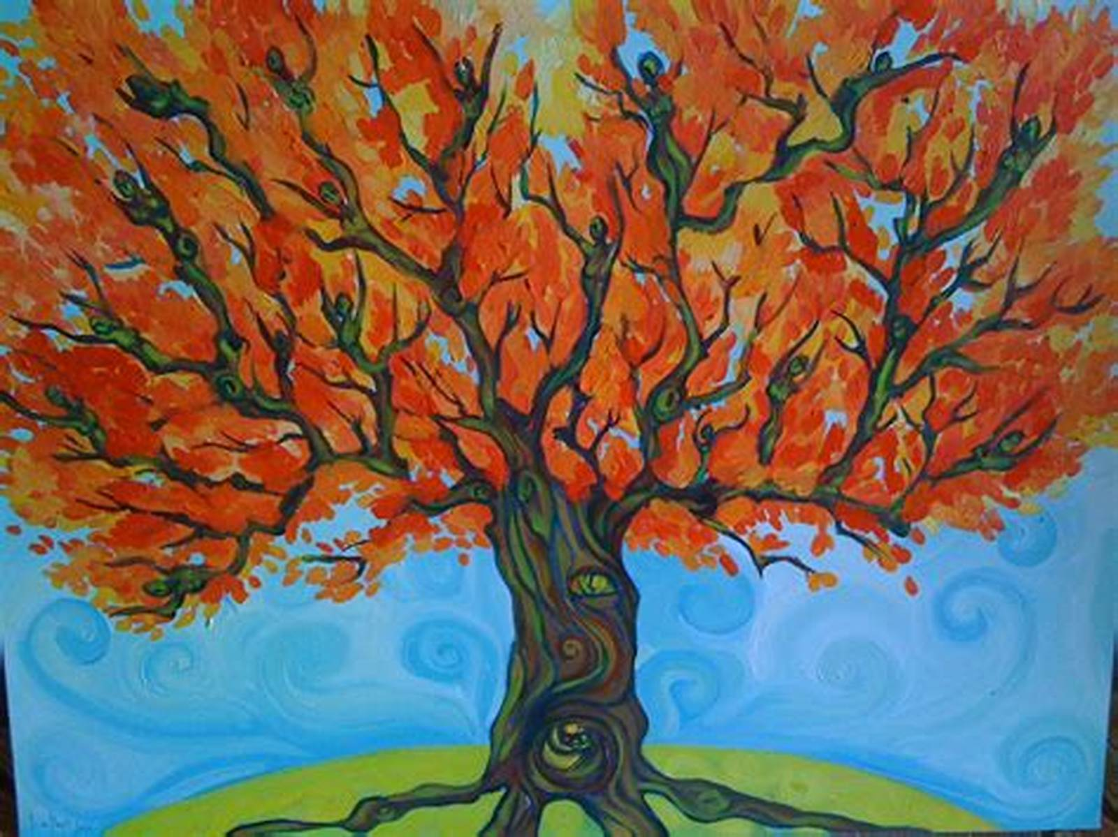
x

Slide 10





Slide 11
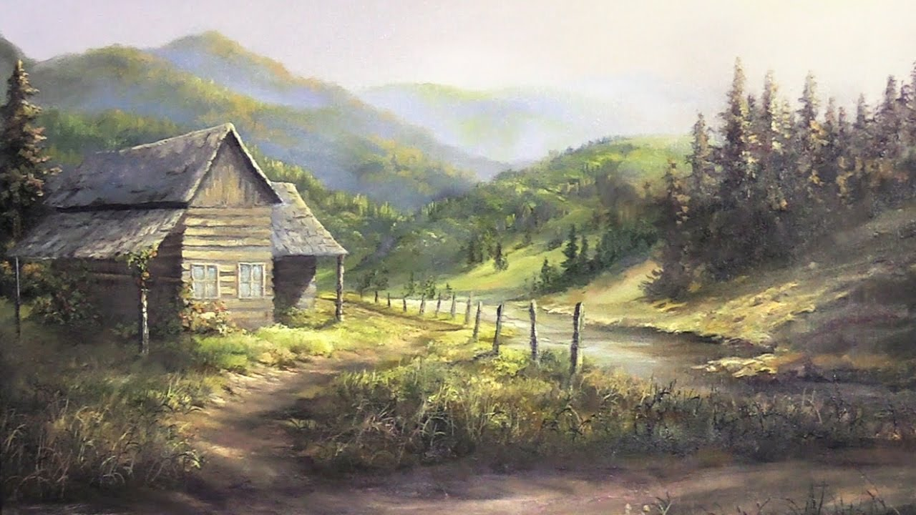

Slide 12


Slide 13
Se non fossi te stesso, chi saresti??

Slide 14
Riferimenti
TESTO:
Alessia Murgi, Il periodo ipotetico
IMMAGINI:
IMMAGINE 1: http://teatroolimpico.it/il-teatro/la-storia/
IMMAGINE 2: https://www.livenet.it/event/sei-personaggi-in-cerca-dautore-al-mercadante/
IMMAGINE 3: https://www.teatro.it/spettacoli/enrico-iv-luigi-pirandello
IMMAGINE 4: https://www.scuolazoo.com/magazine/cinema-e-serie-tv/film-adolescenziali-migliori-film-per- ragazzi/
IMMAGINE 5: http://www.marilenacremaschini.it/il-don-giovanni-il-complesso-delluomo-che-ama-le-donne/
IMMAGINE 6: https://www.pinterest.it/shallowgirl/madame-bovary/
IMMAGINE 7: https://theunaustralian.net/2015/03/06/grizzly-bears-refused-entry-at-bear-bar/
IMMAGINE:8: https://www.premioceleste.it/opera/ido:128936/
IMMAGINE 9: https://www.funnydog.tv/video/rustic-cabin-oil-painting-landscape-art/y_FN_vZ4rUs
IMMAGINE 10: http://www.flickr.com/photos/chrisnaton/34501106431/

